Slide 1

L.E.F. EILIANA HERNANDEZ VALLEJO

Slide 2
SEGUNDO SEMESTRE
Competencia: salvar vidas en determinado caso de emergencias.
4 de marzo del 2015

Slide 3
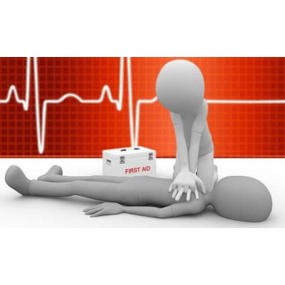
PRIMEROS AUXILIOS
Las medidas o actuaciones que toma el auxiliador en caso de emergencia inciden en el estado y evolución de las lesiones sufridas por la víctima. Por ello es fundamental interiorizarse al respecto.

Slide 4
Los primeros auxilios son los cuidados o la ayuda que se le da inmediatamente a una persona que ha sufrido un accidente o la agudización de una enfermedad, hasta la llegada de un médico. No sólo consiste en colocar correctamente una gasa, realizar trabajo de desinfección o practicar respiración artificial. También es tomar la mano, reconfortar, tranquilizar y acompañar.
Para prestar primeros auxilios es importante mantenerse en calma, evaluar el entorno y pensar antes de actuar. También es necesario llamar al servicio de emergencias y suministrar la mayor cantidad de datos.

Slide 5
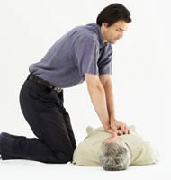
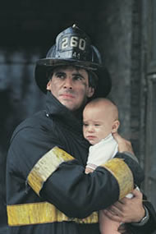
Las normas generales que se deben tener en cuenta a la hora de intervenir son:
Mantener la calma, pero actuar con rapidez.
Cuando se llega a un área donde hay muchos heridos, NO se debe comenzar a actuar ayudando a la primera víctima visible; hay que evaluar el entorno, pues pueden haber otros de mayor gravedad, heridos ocultos o persistir fuentes de peligro: fuego, amenaza de derrumbe, etc.
Jamás se debe mover al herido antes de corroborar su estado y haberle proporcionado los primeros auxilios. Cuando el herido está grave es aconsejable no moverlo, excepto que sea necesario para protegerlo de un nuevo accidente o evitar el agravamiento de sus heridas.
Procurar que la víctima mantenga una adecuada temperatura: cubrirlo con una manta en caso de ser necesario.
No darle de beber agua a una persona inconsciente ya que se podría ahogar.
Tranquilizar a la víctima indicándole que el servicio médico está en camino y que hay gente cerca que se ocupa de él. No se aconseja permitirle ver su herida.
No dejar solo al accidentado ya que su estado puede agravarse rápidamente.

Slide 6
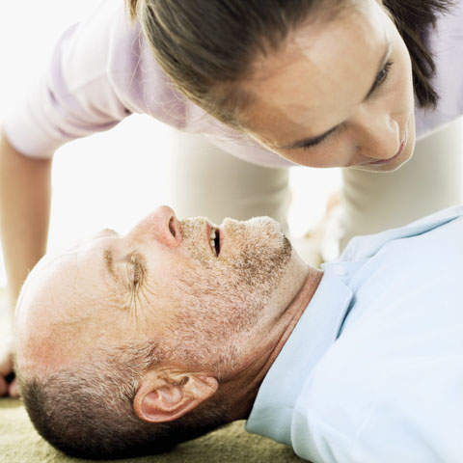
Estas pautas generales pueden resumirse en tres ideas básicas que suelen denominarse “PAS” que se refieren a:
Proteger a la víctima o accidentado y a uno mismo.
Avisar a los servicios de emergencia o autoridades competentes para activar la asistencia.
Socorrer al accidentado o herido.
Cuando se aplican con prontitud las medidas adecuadas de estabilización y de soporte vital, se previenen las discapacidades y se alivia el sufrimiento. Fuente: Comité Internacional de la Cruz Roja.
AVISO AL SISTEMA DE EMERGENCIAS
Al comunicarse es necesario:
- Identificarse.
- Brindar detalles del lugar exacto.
- Describir el accidente e indicar si hay circunstancias que pueden agravar la situación.
- Informar el número de heridos y su estado (respiran, sangran, conscientes).
· Es importante mantener libre la línea telefónica utilizada para la comunicación del accidente.
· Mientras se espera la ayuda, se puede empezar a socorrer.

Slide 7
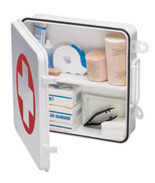
BOTIQUÍN
En los hogares, automóviles, comercios e instituciones es necesario contar con un botiquín de primeros auxilios ya que permitirá brindar asistencia más rápido. Debe guardarse en un sitio de fácil acceso y revisarse regularmente para constatar que no haya artículos caducados o medicamentos vencidos.
Debe incluir:
Manual de primeros auxilios.
Un listado de teléfonos útiles de emergencias.
Tijeras – Pinzas para sujetar vendas sin contaminar.
Gasas – Curitas – Vendas.
Alcohol al 70% para limpiar manos e instrumentos de primeros auxilios.
Jabón neutro para limpiar heridas – Solución salina – Solución antiséptica.
Termómetro.
Guantes de látex.
Linterna para examinar al lesionado (boca, pupilas).
Velas – Fósforos.
Cinta adhesiva.
Anotador y lapicera para el registro de datos relevantes que pueda proveer la víctima (nombre, teléfonos).

Slide 8
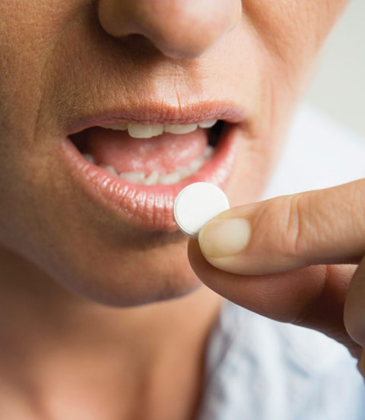
El botiquín debe trasladarse hacia donde esté la víctima y no la víctima al botiquín. Además, el contenido debe elegirse en función de las características del lugar. Por ejemplo, el botiquín de una playa debería incluir una manta térmica para prevenir la pérdida de calor en víctimas de shock y ahogamiento.
Se aconseja no programar el teléfono celular para que al marcar sólo un número se llame automáticamente al servicio de emergencias. Las llamadas involuntarias generan problemas en los centros de llamadas de emergencias.
Nunca se auto-medique. Tampoco suministre medicamentos sin autorización de un profesional de la salud.

Slide 9
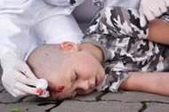
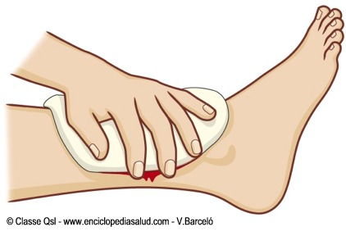
HERIDAS
Mantener la calma y transmitir tranquilidad es esencial para comenzar a asistir. En caso de que la herida cause hemorragia es importante detenerla y desinfectarla correctamente. Básicamente se debe actuar del siguiente modo.
1- Colocarse guantes de látex para evitar el contagio de alguna enfermedad y la contaminación de la herida.
2- Retirar la ropa que cubre la herida. En caso necesario cortar la ropa para evitar movimientos bruscos que perjudiquen a la víctima.
3- Quitar objetos que puedan causar complicaciones: anillos, pulseras, collares, PERO NUNCA los objetos que se encuentran clavados como agujas, clavos, chuchillos, alambres.
4- Limpiar la herida con gasas y agua potable o solución salina.
5- Cubrir la herida con gasas o telas limpias. Fijar con tela adhesiva o vendas.
6- En caso de que la herida sea en el vientre o en el pecho y se observen órganos, NO SE DEBE intentar colocar los órganos en su lugar. Sólo hay que cubrir la herida y los órganos, SIN PRESIONARLOS, con una tela limpia y húmeda.

Slide 10
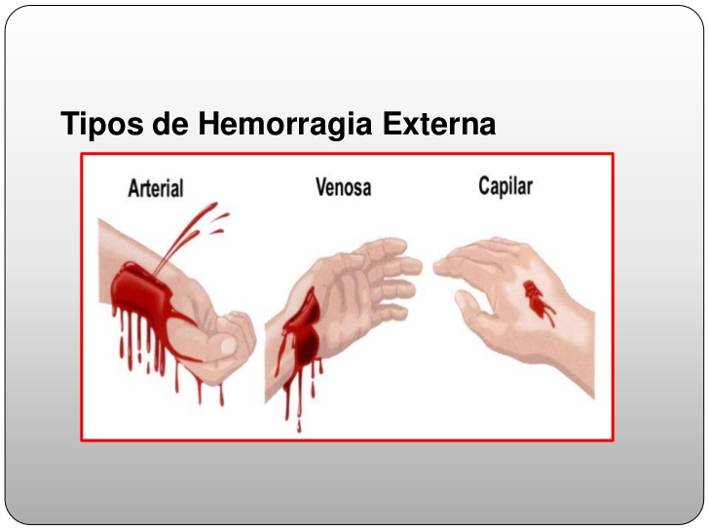
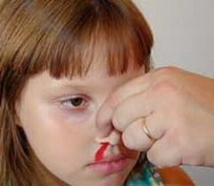
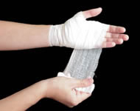
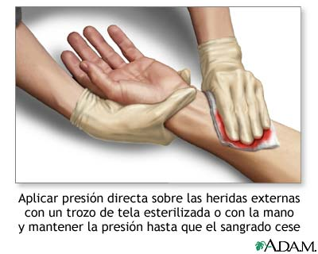
HEMORRAGIA
Es la salida de sangre de los vasos o conductos por los cuales circula. Debe ser controlada lo antes posible para evitar complicaciones. Luego se debe esperar al servicio de emergencias o recurrir al hospital.
1- Para asistir a una persona con hemorragia hay que colocarse guantes de látex.
2- Acostar a la persona en un lugar seguro y procurar detener el sangrado colocando una venda sobre la herida, para presionar con firmeza.
3- Vendar la herida SIN RETIRAR la venda con la que se hizo presión. Si sigue sangrando, volver a vendar SIN sacar las vendas anteriores.
4- En caso que haya algún objeto clavado, NO RETIRARLO.
5- Si el sangrado es en un brazo o en una pierna, levantarlo.
6- Si hay herida en cadera, abdomen y/tórax, NO levantar piernas y brazos.

Slide 11
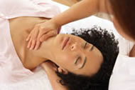
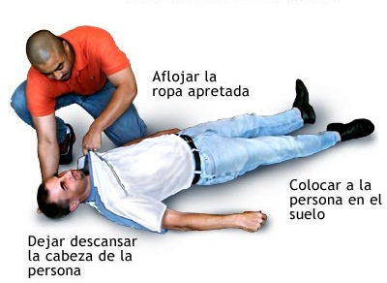
DESMAYOS
Es una pérdida momentánea de la conciencia provocada por falta de oxígeno en el cerebro.
1- Comprobar la respiración y el pulso.
2- Ubicar a la persona desmayada en un sitio ventilado y quitar a los curiosos de alrededor.
3- Acostar a la persona. Si esto no es posible, sentarla hacia adelante con la cabeza entre las rodillas.
4- Aflojarle la ropa apretada alrededor del cuello (corbata, botones de camisa).
5- Levantarle las piernas unos 30 cm, mientras se la mantiene acostada, siempre que no existan lesiones en la cabeza, el estómago o las piernas.
6- Si la persona ha vomitado, voltearla de lado para evitar el ahogamiento.
7- Cuando se recupere, hay que dejarla acostado en posición recta para que respire lenta y profundamente.

Slide 12
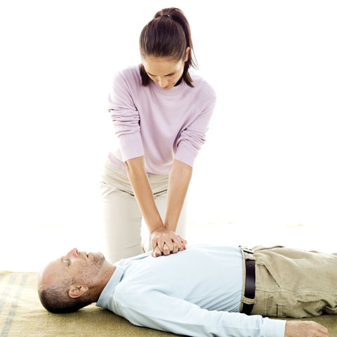
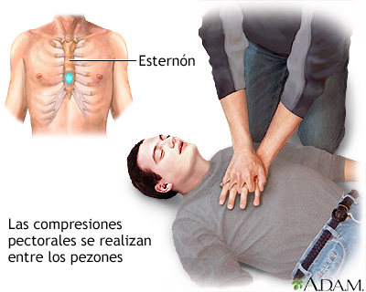
¿Qué es RCP?
Es reanimación cardiopulmonar, un procedimiento que puede salvar vidas y se utiliza cuando la persona ha dejado de respirar o el corazón de palpitar. Esto puede suceder cuando la persona ha recibido una descarga eléctrica, un ataque cardíaco o se ha ahogado.
Esta práctica combina respiración boca a boca y compresiones cardíacas. El procedimiento varía de acuerdo a las características del paciente: edad, tamaño.

Slide 13
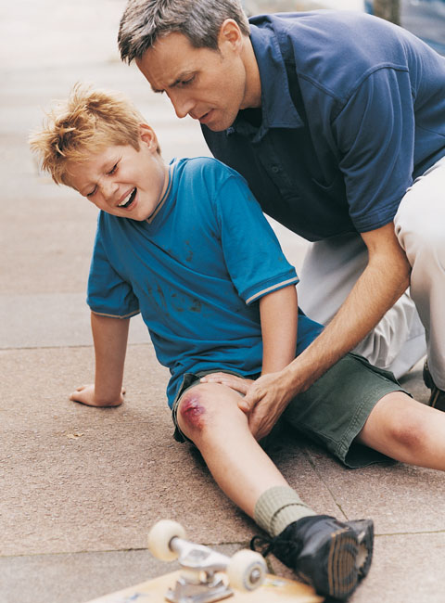
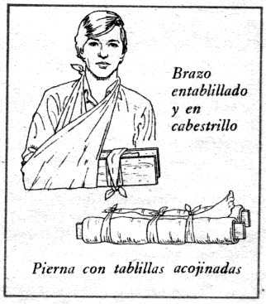
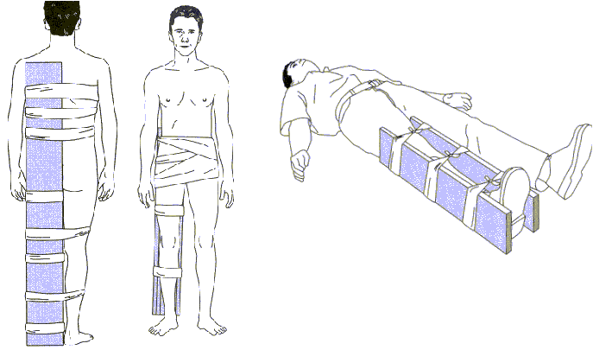
FRACTURAS
Una fractura es una ruptura parcial o total del hueso. Causa dolor intenso, deformidad en el área afectada, moretones, hinchazón e incapacidad de movimiento.
1- Es imprescindible inmovilizar el área afectada SIN mover la parte afectada. Para esto se
2- En caso de que haya herida, con o sin hueso visible, cubrir el área afectada con gasas o telas limpias SIN PRESIONAR. Nunca se debe intentar acomodar el hueso.
3- Transportar al hospital de inmediato.

Slide 14
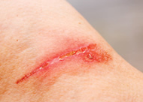
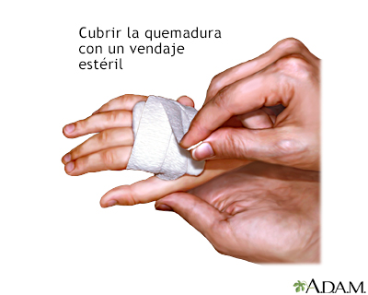
QUEMADURAS
Las quemaduras pueden ser de: primer, segundo o tercer grado, según las capas de la piel y los tejidos profundos lesionados (músculos, nervios y vasos sanguíneos).
Primer grado: es generalmente causada por una larga exposición al sol, a un líquido caliente o plancha. Entre los síntomas que se presentan, se encuentra el enrojecimiento de la piel, el dolor intenso o ardor y la inflamación moderada.
Segundo grado: es la que causa lesión en la capa superficial e intermedia de la piel provocando dolor intenso, inflamación y ampollas.
Tercer grado: es la que compromete todas las capas de la piel, incluso vasos sanguíneos, músculos, tendones y puede llegar a lesionar el hueso. La piel se pone acartonada y no se siente dolor debido a la destrucción de las terminaciones nerviosas.

Slide 15
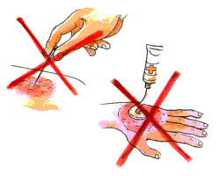
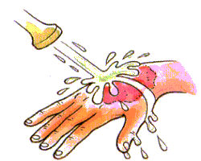

Lo que se debe hacer en caso de quemadura es:
1- Asegurar la escena, protegerse y alejar a la persona afectada de lo que provocó la quemadura.
2- Quitarle la ropa, anillos, pulseras; pero SI LA ROPA ESTÁ PEGADA, NO DESPEGARLA.
3- Aliviar el dolor enfriando con agua fría, pero no helada, de 15 a 30 minutos.
4- Cubrir el área quemada con una gasa húmeda en solución salina fisiológica o agua fría limpia y sujetar con una venda para evitar la contaminación de la lesión.
5- No aplicar presión contra la quemadura.
6- Si se presenta en manos o pies colocar gasa entre los dedos antes de poner la venda.
7- Si la persona está consciente, darle abundante líquido por la boca.
Si no tiene acceso al sistema de emergencias, traslade a la persona lesionada al hospital.

Slide 16
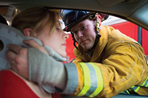
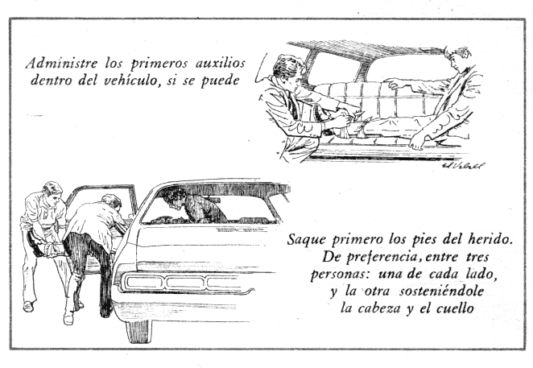
CHOQUE DE VEHÍCULOS
Si a uno le toca ser testigo de un choque, es importante detener el vehículo en un lugar seguro antes de proceder a auxiliar. También es fundamental encender luces para dar señal de precaución. En caso de que uno sea la víctima, es NECESARIO respirar profundo y pensar antes de actuar. Recordar las reglas PAS: protegerse y proteger, avisar al servicio de emergencias y socorrer.
1- Encender las luces intermitentes (balizas) del vehículo para dar señal de precaución.
2- Colocar a cien metros del lugar balizas y señales.
3- No apresurarse a sacar a las víctimas de los vehículos. Nunca hay que moverlos ni suministrarles líquidos o alimentos.
4- Evaluar la situación antes de llamar al servicio de emergencia. Recordar que se les debe informar de la cantidad de víctimas y el estado de ellas.
5- Asegúrese de que el motor de los vehículos accidentados se encuentren apagados.
Si se advierte o sospecha que una de las víctimas tiene lesión de columna, mantenerle fijas la cabeza y el cuello.

